Slide 1

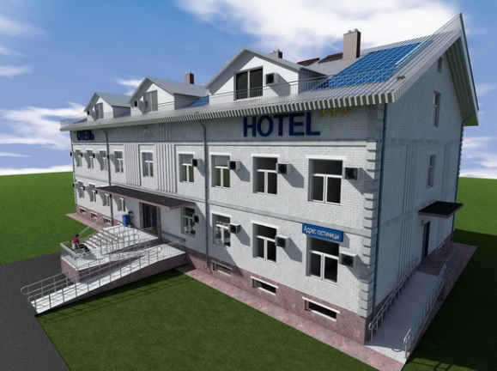
Управление спорта и туризма Гомельского облисполкома
Department of Sport and Tourism of the Gomel Regional Executive Committee
ИНВЕСТИЦИОННЫЙ ПРОЕКТ
Investment project
Строительство
гостиницы
на территории
города Добруш
Construction of the hotel in the city of Dobrush
Добрушский районный исполнительный комитет
Dobrush Regional Executive Committee
dobrush.gomel-region.by

Slide 2
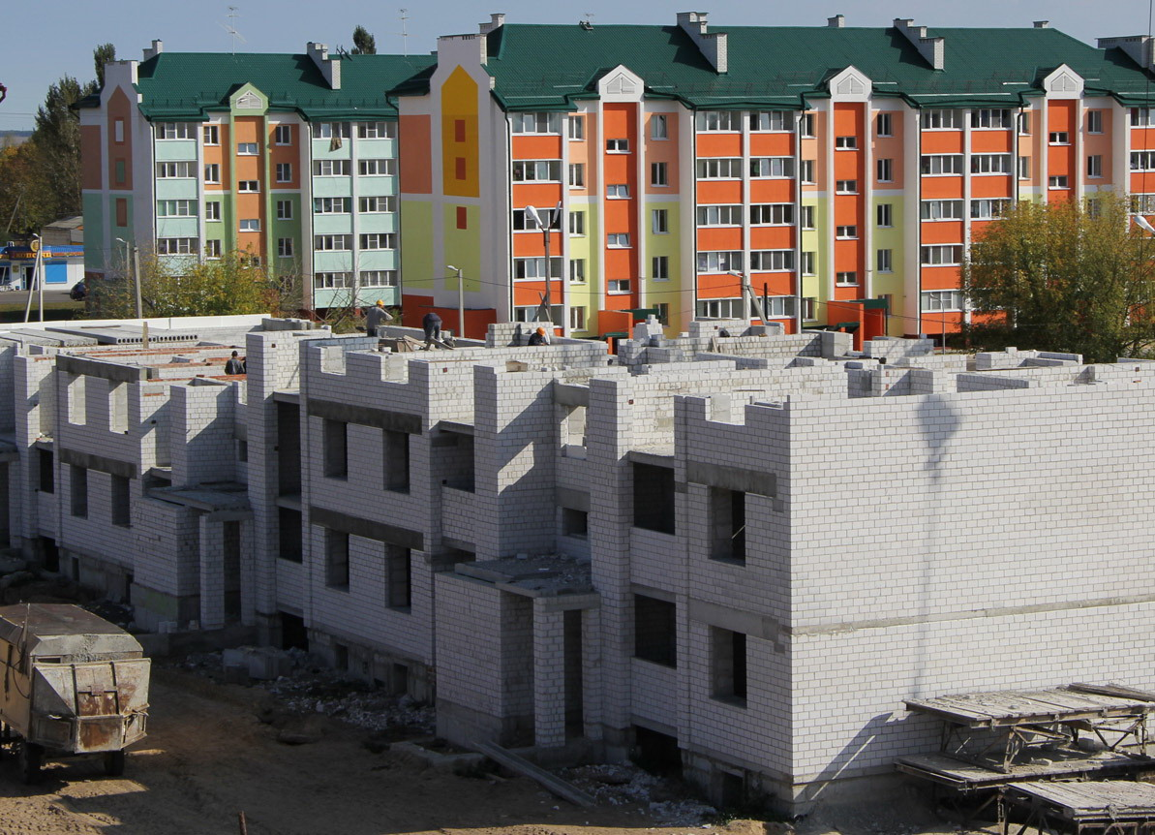
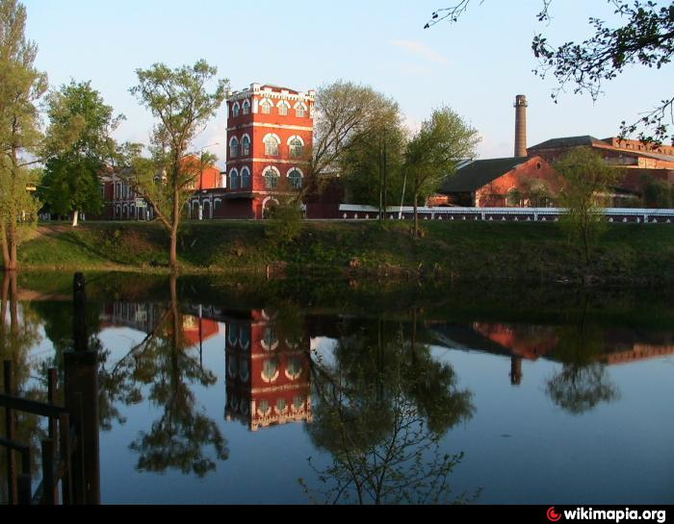
Добруш –
исторический,
благоустроенный,
развивающийся
город
Dobrush – the historic,
well-maintained, developing city

Slide 3
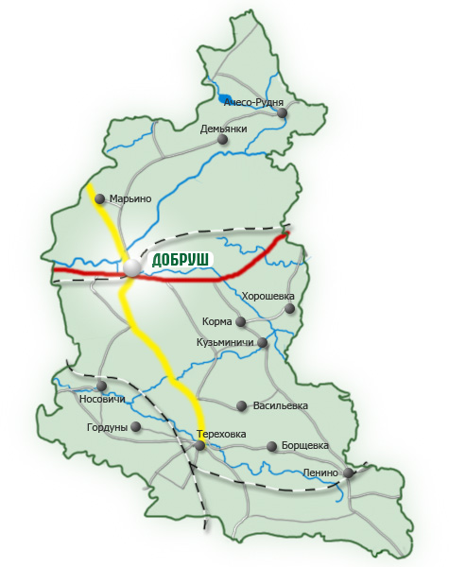
Добруш расположен на пересечении крупных автомобильных дорог в 60 км от границ Беларуси c Россией и Украиной
Dobrush is located at the intersection of major roads 60 km from the borders of Belarus with Russia and Ukraine
Транспортная доступность
Transport availability
Брянская область
Черниговская область

Slide 4

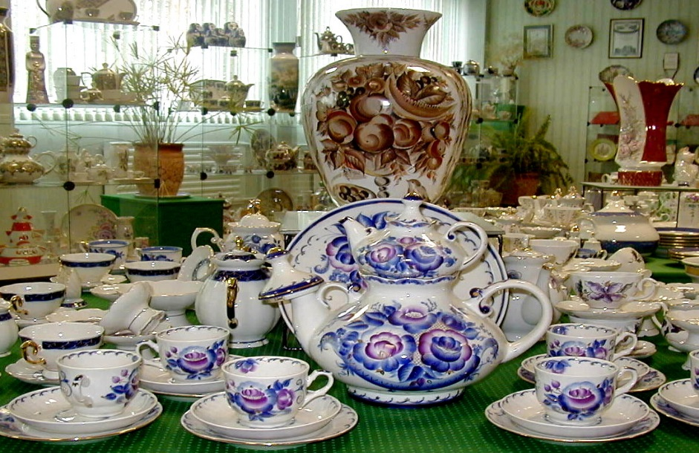
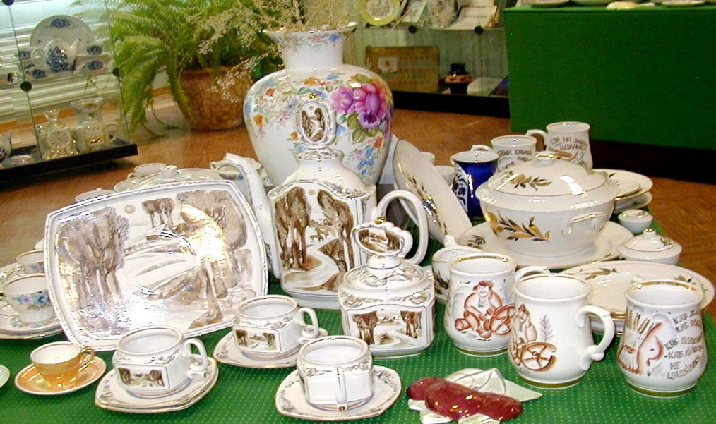
Градообразующие предприятия:
- ЗАО «Добрушский фарфоровый завод»
The city-forming enterprises:
JSC "Dobrush
porcelain
Factory”

Slide 5
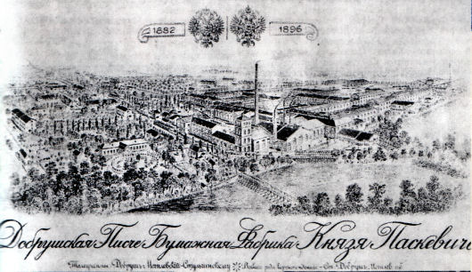
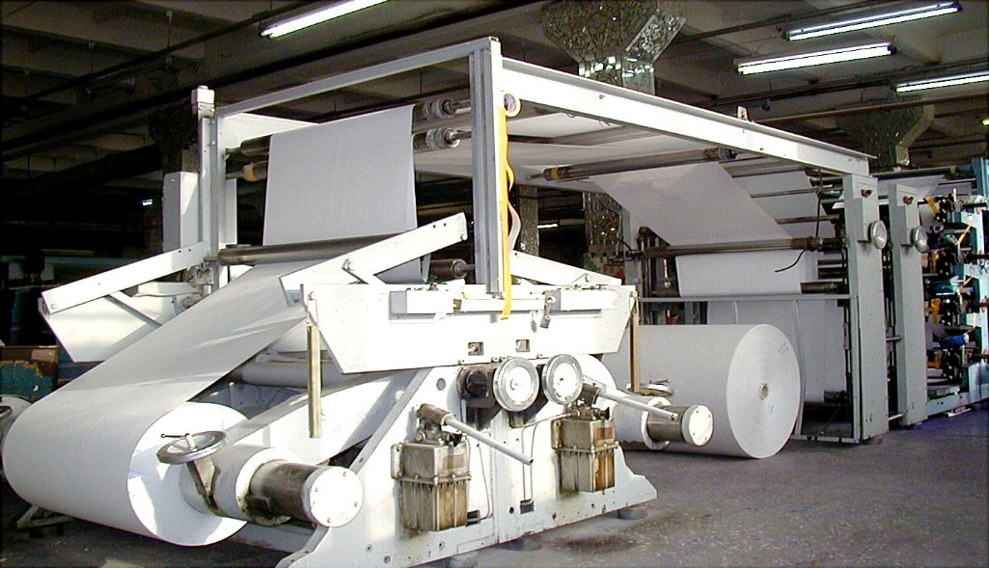
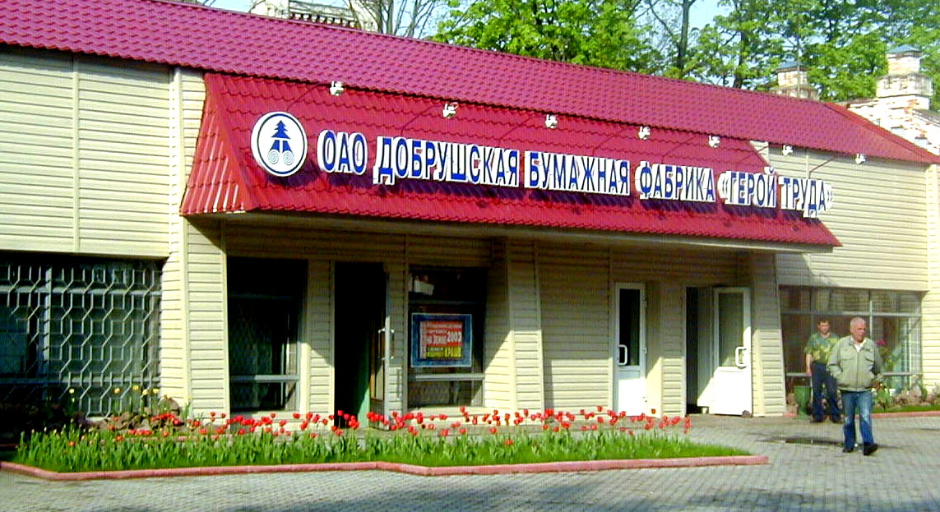
- филиал "Добрушская бумажная фабрика
"Герой труда"
ОАО "Управляющая компания холдинга
"Белорусские обои"
branch "Dobrush paper factory "Hero of labour"
JSC " Holding Management company "Belarusian Wallpapers"

Slide 6
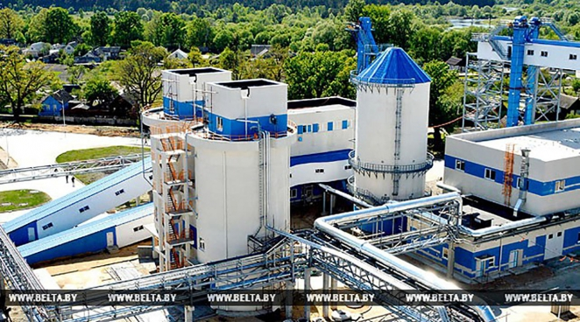
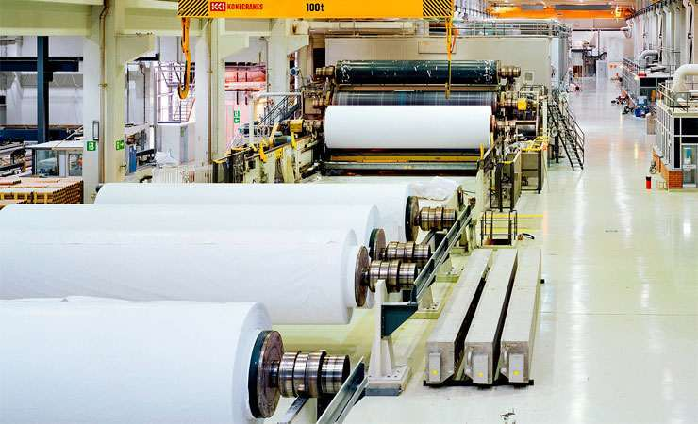
Филиал "Добрушская бумажная фабрика
"Герой труда"
ОАО "Управляющая компания холдинга
"Белорусские обои"
branch "Dobrush paper factory "Hero of labour"
JSC " Holding Management company "Belarusian
Wallpapers"
На территории города
реализуется крупный
инвестиционный проект
по модернизации
бумажной фабрики
A large investment project
on modernization of paper
mill is being implemented
in the city

Slide 7
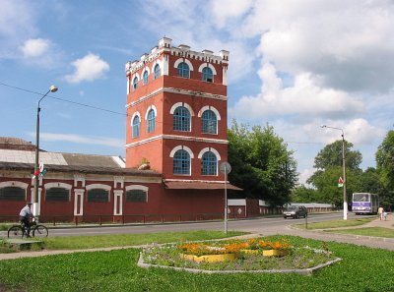
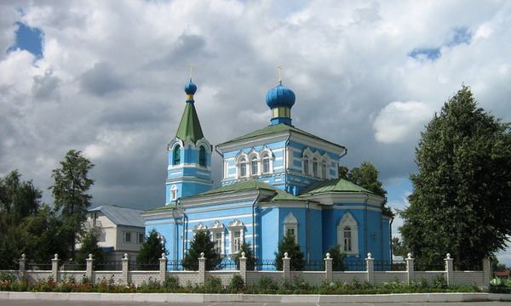
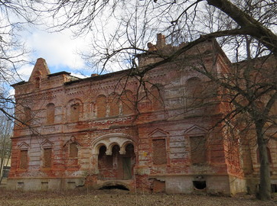
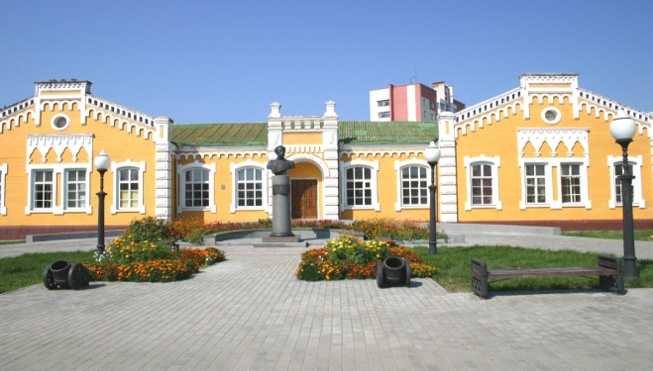
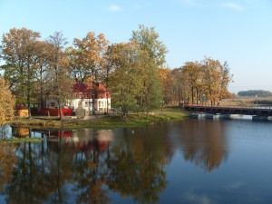
Потенциальные возможности:
Potential:
Добрушский район имеет:
богатую историю
культурное наследие
развитую инфраструктуру
Dobrysh region has:
rich history
cultural heritage
developed infrastructure

Slide 8
Привлекательность инвестиционного проекта:
Attractiveness of the investment project :
отсутствие аналогичных объектов
absence of similar objects
оказание платных услуг (медицинский туризм)
provision of paid services (medical tourism)
на территории района не зарегистрированы индивидуальные предприниматели, сдающие жильё внаем
оn the territory of the region there are no registered individual entrepreneurs renting out housing

Slide 9
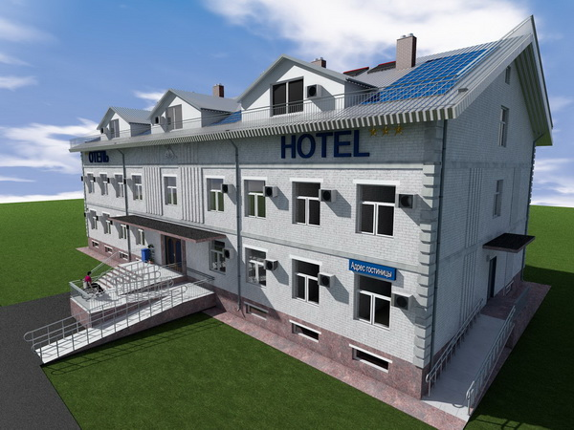
Инвестиционное предложение
Investment offer
Потребность в инвестициях – 1 млн. долл. США
Required investment – 1 million US dollars
Срок реализации проекта – 2 года
Term of realization of project 2 years
Срок окупаемости – 6 лет
Payback period – 6 years
Форма участия инвестора – 100% вложение капитала
Form of investor's participation – 100% investment

Slide 10
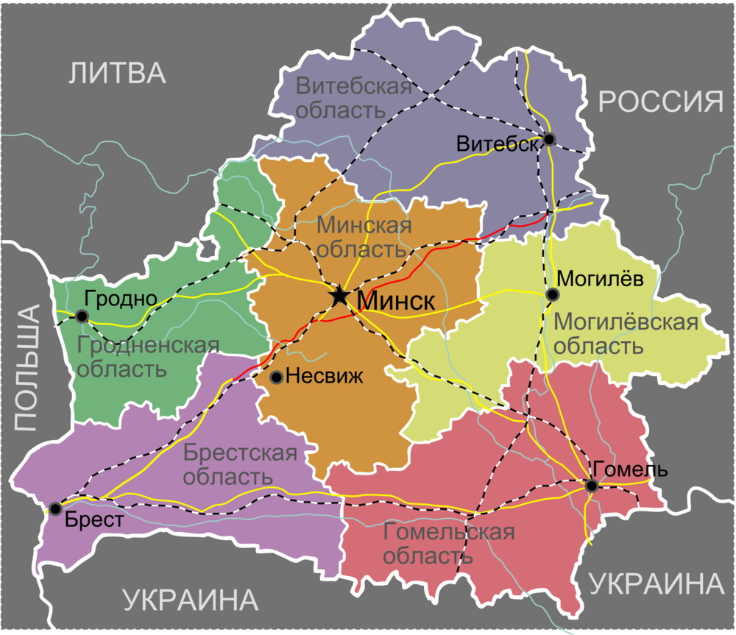
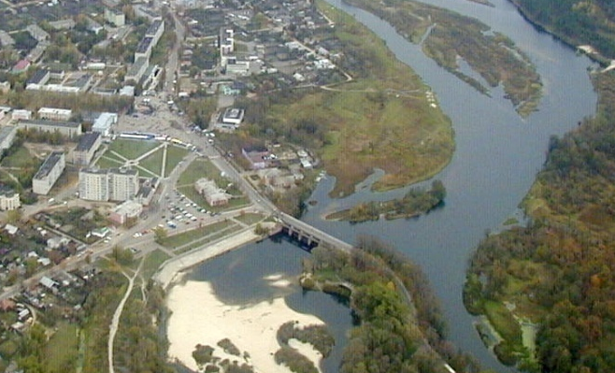
Место реализации проекта
Project location
Земельный участок
под строительство
гостиницы расположен
в центре города
Место расположения
земельного участка
The land plot for
construction of the hotel is located in the center of the city
of Dobrush

Slide 11
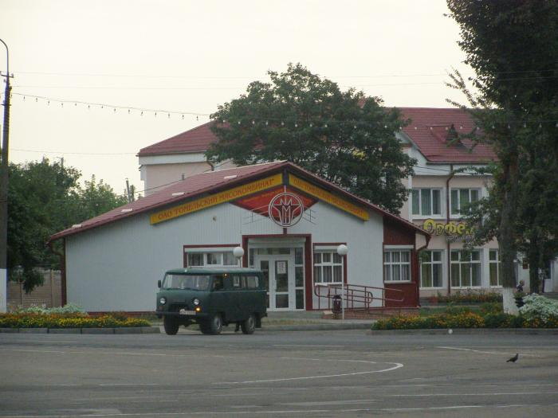
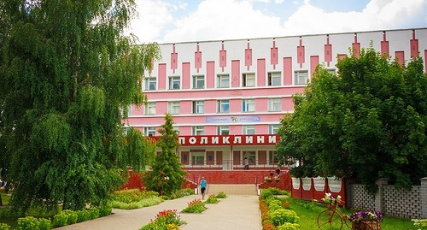
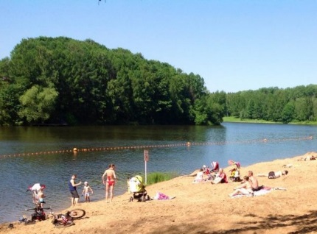
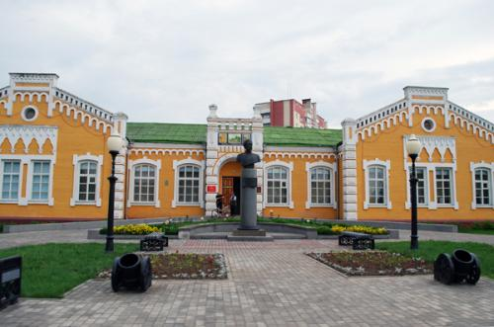
Привлекательность инвестиционного проекта:
Attractiveness of the investment project :
развитая инфраструктура города
developed infrastructure of the city
выгодное расположение - центр города
advantageous location – the city center
- ресторан, кафе-бар
- restaurant, cafe-bar
(150 м)
поликлиника
clinic
(300 м)
пляж
beach
(300 м)
краеведческий музей
regional museum
(200 м)

Slide 12
Инвестиционное предложение
Investment offer
Характеристика гостиницы
Characteristics of the hotel
Этажность – 2 этажа
Количество номеров – 24,
в том числе:
10 одноместных номеров
14 двухместных номеров
Бар – 20 посадочных мест
Number of floors – 2
Total number of rooms – 24, including:
10 single rooms
14 double rooms
Bar – 20 sitting places

Slide 13
Показатели
работы гостиницы
Performance
indicators of the hotel
Показатели Indicators | Понедельник Monday | Вторник Tuesday | Cреда Wednesday | Четверг Thursday | Пятница Friday | Суббота Saturday | Воскресенье Sunday
Коэффициент посещаемости Attendance rate | 90% | 90% | 80% | 80% | 100% | 150% | 130%
Количество клиентов гостинице за день Number of hotel clients per day | 27 | 27 | 24 | 24 | 30 | 46 | 40
Выручка (гостиница), долл. США Revenue (hotel), US dollars | 505 | 505 | 460 | 460 | 550 | 790 | 700
Количество клиентов в баре за день Number of bar clients per day | 19 | 19 | 17 | 17 | 21 | 32 | 28
Выручка (бар), долл. США Revenue (bar), US dollars | 95 | 95 | 85 | 85 | 105 | 160 | 140
Дневная выручка, долл. США Total day revenue, US dollars | 600 | 600 | 545 | 545 | 655 | 950 | 840
Выручка за неделю, долл. США Total week revenue, US dollars | 4735
Выручка за месяц, долл. США Total month revenue, US dollars | 18940
Выручка за год, долл. США Total annual revenue, US dollars | 227280

Slide 14
Выручка и затраты
Revenue and costs
Выручка (за месяц) Monthly Revenue
Выручка (гостиница), долл. США Monthly revenue (hotel), US dollars | 15880
Выручка (бар), долл. США Monthly revenue (bar), US dollars | 3060
Общая выручка (за месяц), долл. США Total monthly revenue, US dollars | 18940
Затраты (за месяц) Monthly costs
Общие затраты (за месяц), долл. США Total monthly costs, US dollars | 3000
в том числе: including: Затраты на персонал, долл. США Staff costs, US dollars | 2000
Затраты на коммунальные услуги, долл. США Cost of utilities, US dollars | 1000

Slide 15
Прогнозные показатели
по годам реализации проекта
Projected
Indicators for the
years of project implementation
Показатели Indicators | 2021 | 2022 | 2023 | 2024 | 2025
Выручка (годовая), долл. США Annual sales revenue, US dollars | 227280 | 238644 | 250576 | 263105 | 276260
Затраты (годовые), долл. США Total annual costs, US dollars | 36000 | 36720 | 37454 | 38203 | 38967
Прибыль (убыток) от реализации товаров (работ, услуг), долл. США Annual profit (loss) from the sales, US dollars | 191280 | 201924 | 213122 | 224902 | 237293

Slide 16
Денежные
потоки
от реализации проекта
Cash-flows from
project implementation
Показатели Indicators | 2019-2020 | 2021 | 2022 | 2023 | 2024 | 2025
Инвестиционные затраты, тыс. долл. США Investment costs, ths US dollars | 1000,0 | 0,0 | 0,0 | 0,0 | 0,0 | 0,0
Прибыль от реализации, тыс. долл. США Profit from the sales, ths US dollars |  | 191,280 | 201,924 | 213,122 | 224,902 | 237,293
Коэффициент дисконтирования (норма дисконта = 2%) Discount factor (discount rate = 2%) |  | 0,980 | 0,961 | 0,942 | 0,924 | 0,906
Дисконтированный денежный поток, тыс. долл. США Discounted Cash Flows, ths US dollars |  | 187,529 | 194,083 | 200,830 | 207,775 | 214,924
Чистый дисконтированный доход (ЧДД), тыс. долл. США Net Present Value (NPV), ths US dollars |  | -812,471 | -618,388 | -417,558 | -209,783 | 5,140

Slide 17
Показатели
эффективности
инвестиционного
проекта
Efficiency indicators
of the investment
project
Чистый дисконтированный доход = 5,140 тыс. долл. США
Дисконтированный период окупаемости = 5,9 лет
Net present value (NPV) = 5,140 ths US dollars
Discounted Payback Period (DPBP) = 5,9 years

Slide 18

Льготы и преференции:
Benefits and preferences:
ДЕКРЕТ
Президента Республики Беларусь от 06 августа 2009 года № 10
«О создании дополнительных условий для инвестиционной деятельности в Республике Беларусь»
Инвестор освобождается:
от платы за право заключения договора аренды земельного участка;
от уплаты госпошлины за выдачу разрешения на трудовую деятельность;
от уплаты ввозных таможенных пошлин и НДС.
Presidential DECREE
from August 6, 2009 № 10 "On the creation of additional conditions for investment activity in the Republic of Belarus"
The investor is exempt from:
fee for the right to conclude a lease agreement for a land plot;
payment of state duty for issuance of a work permit;
payment of import customs duties and VAT.

Slide 19
Управление спорта и туризма Гомельского облисполкома
Department of Sport and Tourism of the Gomel Regional Executive Committee
ИНВЕСТИЦИОННЫЙ ПРОЕКТ
Investment project
Строительство
гостиницы
на территории
города Добруш
Construction of the hotel in the city of Dobrush
Добрушский районный исполнительный комитет
Dobrush Regional Executive Committee
dobrush.gomel-region.by

